Slide 1
期中试卷讲解

Slide 2
填空题1：算法 A、B、C 的时间复杂度依次为 O(n!)和 O(2^{n})和 O(n¹⁰⁰)，其中时间复杂度最高的是算法__________。 答：A
O(n¹⁰⁰)是一个多项式时间复杂度
对于O(n!)和 O(2^{n})：
当n=10时，
10!= 3628800，
2¹⁰=1024

Slide 3
填空题2：设元素 p₁p₂…p_{n} 依次进栈，出栈序列为 q₁q₂…q_{n}，如果 q₁==p_{n-2}， q₂==p_{n}，那么 q₃ 为___________。 答：p_{n-1}
元素按照顺序依次进栈。
第1个出栈元素 q₁=p_{n−2} ，那么p_{n−2}必须在进栈后立即出栈。
第 2 个出栈元素 q₂=p_{n}，说明在 p_{n}出栈时，p_{n−1}仍然在栈顶
Notes:
第4章 数组、串与广义表

Slide 4
填空题3：单循环链表表示的队列长度为 n，若只设尾指针，则进队的时间复杂度为 ___________。 答：O(1)
单循环链表的特点
每个节点只保存一个指向下一个节点的指针。
尾指针指向链表的尾节点，尾节点的next指针指向链表的头节点，形成循环。
进队操作
将当前尾节点的 next 指针指向新节点
更新尾指针，使其指向新节点
Notes:
第4章 数组、串与广义表

Slide 5
填空题4：已 知 广 义 表 LS=(a, (b, c, d), e)， 假 设 求 表 头 操 作 为 Head， 求 表 尾 操作为 Tail， 则c=___________。 答：Head(Tail(Head(Tail(LS))))
具体的步骤：
对LS应用一次 Tail操作，得到((b, c, d), e)。
对((b, c, d), e)应用一次 Head操作，得到(b, c, d)。
对(b, c, d)应用一次 Tail操作，得到(c, d)。
对(c, d)应用一次 Head操作，得到c。
则c = Head(Tail(Head(Tail(LS))))
Notes:
第4章 数组、串与广义表

Slide 6

填空题5：已知三对角矩阵 A[1..9, 1..9]的每个元素占用 2 个单元，现将其三条对角线上的元素逐行存储在起始地址为 1000 的连续内存单元中，则元素 A[8][7]的存储地址为____________；如按列优先顺序进行存储，则 A[8][7]的存储地址为___________。 答： (1) 1040；(2) 1038
三对角矩阵是指矩阵中仅有主对角线、上对角线、和下对角线存在非零元素，其余元素为零。
$$\left[\begin{matrix}a_{11} & a_{12} & a_{13} & ⋯ & a_{1n} \\ a_{21} & a_{22} & a_{23} & ⋯ & a_{2n} \\ a_{31} & a_{32} & a_{33} & ⋯ & a_{3n} \\ ⋯ & ⋯ & ⋯ & ⋯ & ⋯ \\ a_{n1} & a_{n2} & a_{n3} & ⋯ & a_{nn}\end{matrix}\right]$$
三对角矩阵
(1)逐行存储
(2 + 3* (8 - 1 - 1)) * 2 = 1040
(2)逐列存储
(2 + 3* (7 - 1 - 1) + 2) * 2 = 1038
0 1 2 3 4 5 6 7 8
a₁₁ a₁₂ a₂₁ a₂₂ a₂₃ a₃₂ a₃₃ a₃₄ a_{43 ……} a_{nn}
Notes:
第4章 数组、串与广义表

Slide 7
填空题6：一个深度为 k（k>2，规定根结点的深度为 0）的具有最少结点的完全二叉树按层次（同层次从左向右）对结点编号，编号为从 1 开始的整数，则编号最大的叶子结点的编号是___________。 答：2^{k}
完全二叉树：
除第 k层外，其它各层 (1～k-1) 的结点数都达到最大个数
1
2
3
4
5
6
7
8
Notes:
第2章 线性表

Slide 8
填空题7：一棵树 x 转换成二叉树 y，x 中有 m 个非叶结点，则 y 中没有右孩子的结点数目为___________。 答：m+1
假设树有n个结点，那么其有n-1个边。
非叶结点的个数为m，每个非叶结点有且仅有一个长子，转化为二叉树后对应m个左向边
右向边=总边数-左向边 = (n - 1) - m
总共有n个结点，其中(n - 1) - m个结点有右孩子，那么剩下没有右孩子的结点是n - ((n - 1) - m) = m + 1
Notes:
第2章 线性表

Slide 9
填空题8：在中序线索化二叉树中的结点 x，已知 x 的后继是 y，并且 y 不是 x 的孩子结点，则 x 在 y的___________子树上。 答：左
中序遍历的顺序是：左子树 → 根 → 右子树。
如果 x 的后继 y 在 x 的右子树中，说明 y 是 x 的某个孩子，但这与题目描述不符。
如果 x 的后继 y 不是 x 的孩子，且 y 是在 x 的中序遍历序列后，y 必然是 x 的某个祖先结点，那么 x 在 y 的左子树上
Notes:
第2章 线性表

Slide 10
填空题9：下面编号为___________的关键码序列是堆。 ①{16, 72, 94, 23, 31, 53} ②{94, 53, 31, 72, 16, 23} ③{16, 53, 23, 94, 31, 72} ④{16, 94, 23, 31, 53, 72} ⑤{94, 31,53, 23, 16, 72} 答：无
16
③
16
①
②
94
72
94
53
23
53
31
23
31
53
94
31
72
72
16
23
Notes:
第2章 线性表

Slide 11
填空题9：下面编号为___________的关键码序列是堆。 ①{16, 72, 94, 23, 31, 53} ②{94, 53, 31, 72, 16, 23} ③{16, 53, 23, 94, 31, 72} ④{16, 94, 23, 31, 53, 72} ⑤{94, 31,53, 23, 16, 72} 答：无
16
④
⑤
94
94
23
31
53
31
53
72
23
16
72
Notes:
第2章 线性表

Slide 12
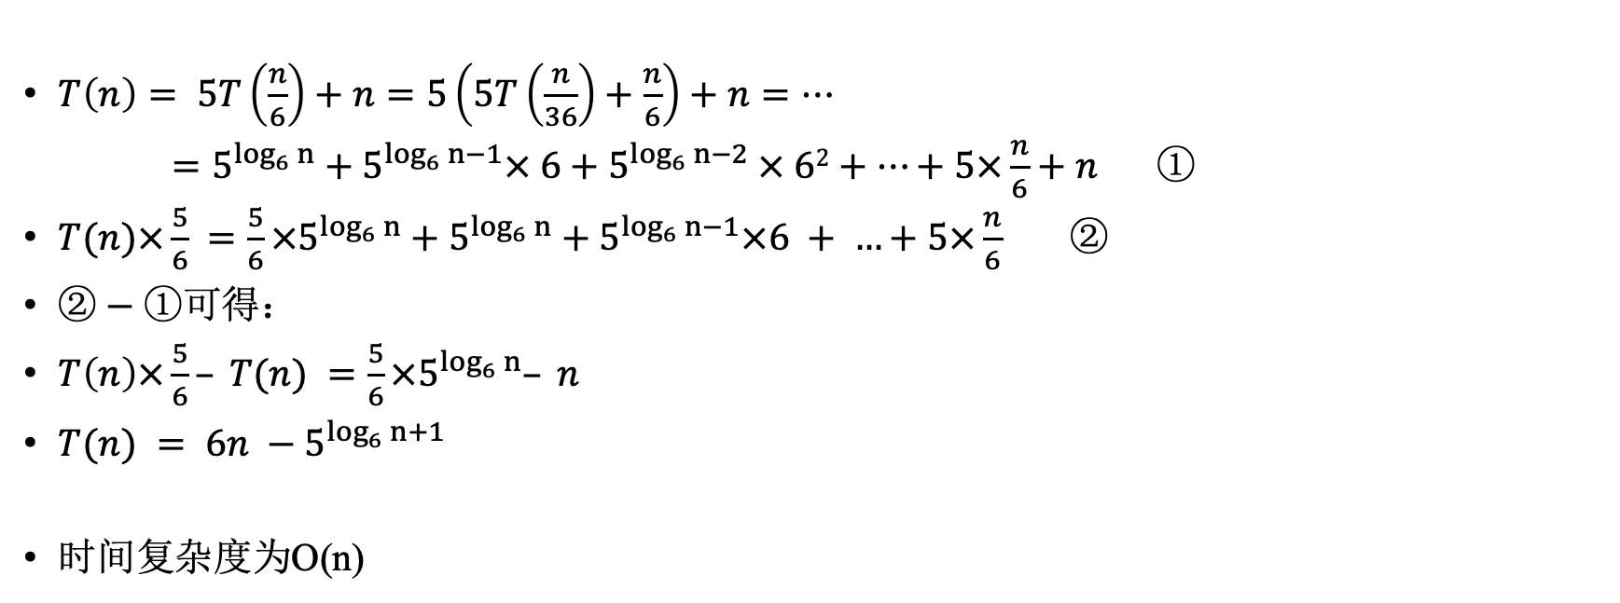
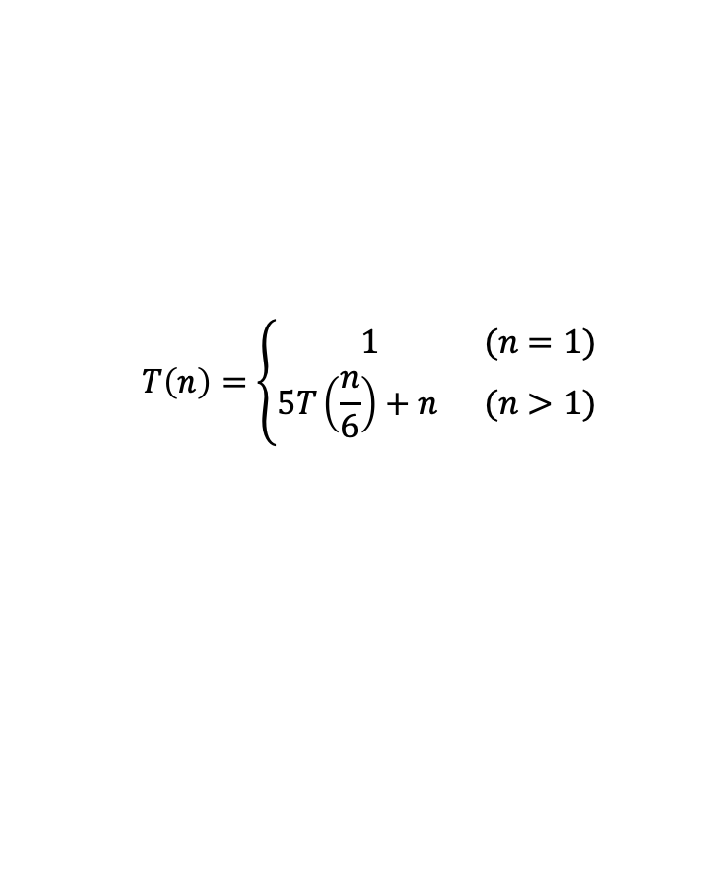
问答题1：某算法时间复杂度的递推关系如下，其中 n 为求解问题的规模，设 n 是 6 的正整数幂。请给出该算法时间复杂度的大 O 表示法及推导过程。
$$T\left(n\right)=\left\{\begin{aligned}&1 & (n=1) \\ 5T\left(\frac{n}{6}\&\right)+n& (n>1)\end{aligned}\right.$$
$T\left(n\right)= 5T\left(\frac{n}{6}\right)+n=5\left(5T\left(\frac{n}{36}\right)+\frac{n}{6}\right)+n=…$
$=5^{\log_{6}{n}}+5^{\log_{6}{n}−1}× 6+5^{\log_{6}{n}−2} × 62+…+5×\frac{n}{6}+n$ ①
$T(n)×\frac{5}{6} =\frac{5}{6}×5^{\log_{6}{n}}+5^{\log_{6}{n}}+5^{\log_{6}{n}−1}×6 + …+5×\frac{n}{6}$ ②
$T(n) = 6n −5^{\log_{6}{n}+1}$
时间复杂度为O(n)
Notes:
主定理

Slide 13
问答题2、设目标串T=“xxyxxxyxxxxyxyx”，模式串 P=“xxyxy”。如何用最少的比较次数找到P在 T中第一次出现的位置？相应的比较次数是多少？请给出具体的分析过程。（7分）
1) KMP算法
Next数组：
正确写出Next数组：3分
正确分析匹配过程：4分
常见错误：
比较6次
少看一个x：17次
2) 从右向左扫描：6次
3) 其他
先比较xxy
比较头和尾
……
x x y x x x y x x x x y x y x
x x y x x x y x x x x y x y x
x x y x y
5次
0 | 1 | 2 | 3 | 4
x | x | y | x | y
-1 | 0 | 1 | 0 | 1
x x y x y
1次
x x y
2次
x x y x y
5次
x x y x y
4次
x x y
2次
x x y
2次
x x y x y
4次
5+2+4+2+2+4 = 19 次
Notes:
相同字符取相同的next值

Slide 14
问答题 3、 请分析并回答以下问题：
(1) 在一棵二叉树的前序遍历序列、中序遍历序列、后序遍历序列和层次序遍历序列中，任意两种序列的组合可以唯一地确定这棵二叉树吗？若不可以，有哪些组合。请说明理由。
(2) 已知一个森林的先根次序遍历序列和后根次序遍历序列分别为 ABCDEFGHIJKLMNO 和 CDEBFHIJGAMLONK， 请构造出该森林。
(1) 可以唯一确定一棵二叉树形态的序列组合：
前序遍历序列+中序遍历序列
后序遍历序列+中序遍历序列
层次序遍历序列+中序遍历序列
不可以唯一确定一棵二叉树的形态的序列组合：
前序遍历序列+后序遍历序列
层次序遍历序列+前序遍历序列
层次序遍历序列+后序遍历序列
中序遍历按照左子树、根节点、右子树的顺序遍历二叉树。因此，中序遍历可以帮助我们在树中找出每个结点的左右子树的结构。 中序遍历提供了关于树结点之间相对顺序的关键信息，并且能够明确划分每个结点的左右子树。

Slide 15
前序遍历 + 中序遍历
前序遍历的顺序是根结点 → 左子树 → 右子树，我们可以从前序遍历中直接获取根结点。
结合中序遍历，我们知道该根结点在中序遍历中的位置，进而可以通过分割中序遍历得到左子树和右子树的结点。
递归构建路径：一旦知道根节点，剩下的树就是左右子树的问题，而中序遍历清晰地标明了左子树和右子树的节点。
中序遍历：D B E A F C
前序遍历：A B D E C F
步骤 1：前序遍历的第一个节点是 A，所以 A 是根节点。
步骤 2：在中序遍历中，A 的左子树是 {D, B, E}，右子树是 {F, C}。
步骤 3：在前序遍历中，接下来的节点 B 是左子树的根节点，C 是右子树的根节点，进一步递归下去，直到整个树的结构完整。
A
B
C
D
E
F
Notes:
相同字符取相同的next值

Slide 16
后序遍历 + 中序遍历
后序遍历的顺序是左子树 -> 右子树 -> 根节点，这意味着我们可以通过后序遍历的最后一个节点来确定根节点。
结合中序遍历，我们同样可以通过根节点在中序遍历中的位置来分割树，进一步递归地确定左右子树。
中序遍历：D B E A F C
后序遍历：D E B F C A
步骤 1：后序遍历的最后一个节点是 A，所以 A 是根节点。
步骤 2：在中序遍历中，A 的左子树是 {D, B, E}，右子树是 {F, C}。
步骤 3：在后序遍历中，接下来的节点 B 是左子树的根节点，C 是右子树的根节点。递归下去，最终还原出整棵树。
A
B
C
D
E
F
Notes:
相同字符取相同的next值

Slide 17
层次遍历 + 中序遍历
层次遍历是从上到下、从左到右的顺序依次遍历节点，反映了节点的父子关系。通过层次遍历，我们能够得知树的层级顺序以及每个节点的父节点。
结合中序遍历，能够帮助我们划分左右子树，进而确定树的结构。
中序遍历：D B E A F C
层次遍历：A B C D E F
步骤 1：层次遍历的第一个节点是 A，所以 A 是根节点。
步骤 2：根据中序遍历，A 的左子树是 {D, B, E}，右子树是 {F, C}。
步骤 3：层次遍历中，B 和 C 是 A 的子节点，D 和 E 是 B 的子节点，F 是 C 的子节点，最终确定整个树的结构。
A
B
C
D
E
F
结合中序遍历和其他任意一种遍历（前序、后序或层次遍历）都能唯一确定一棵二叉树，原因在于：
中序遍历能够帮助我们清晰地知道每个节点的左右子树。
其他遍历（前序、后序、层次遍历）能够提供足够的父子关系和层级信息，帮助我们进一步确定树的结构。
Notes:
相同字符取相同的next值

Slide 18
前序遍历和后序遍历组合
前序遍历可以给出根节点，但后序遍历没有明确的区分左右子树的界限，因此，可能会存在不同的二叉树结构。
前序遍历：A B C
后序遍历：B C A
前序遍历和层次遍历组合
虽然前序遍历能给出根节点的位置，但层次遍历提供的信息过于宽泛，可能导致不同的二叉树结构。层次遍历可能不能唯一地决定左右子树的划分。
前序遍历：A B C
层次遍历：A B C
后序遍历和层次遍历组合
后序遍历和层次遍历都没有足够的信息来区分左右子树的位置。
后序遍历：B C A
层次遍历：A B C
可以构造两棵不同的二叉树
A
A
B
C
B
C
Notes:
相同字符取相同的next值

Slide 19
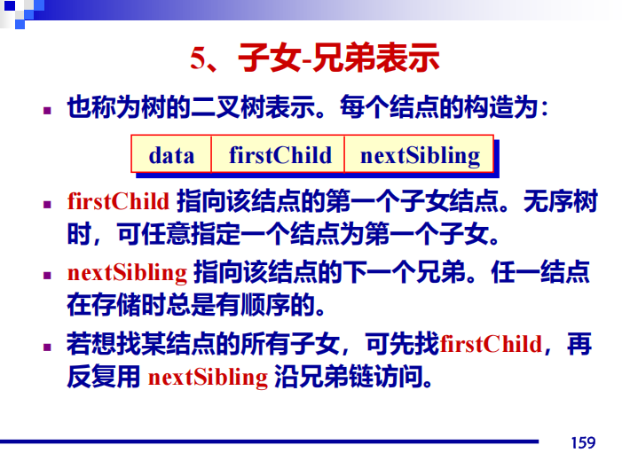
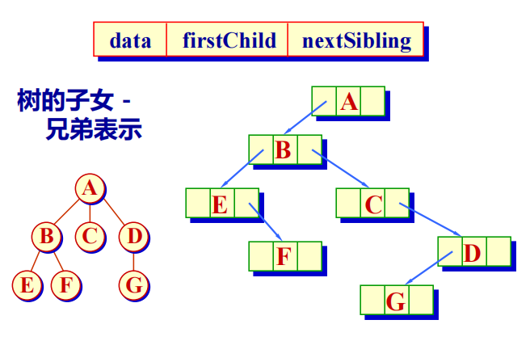
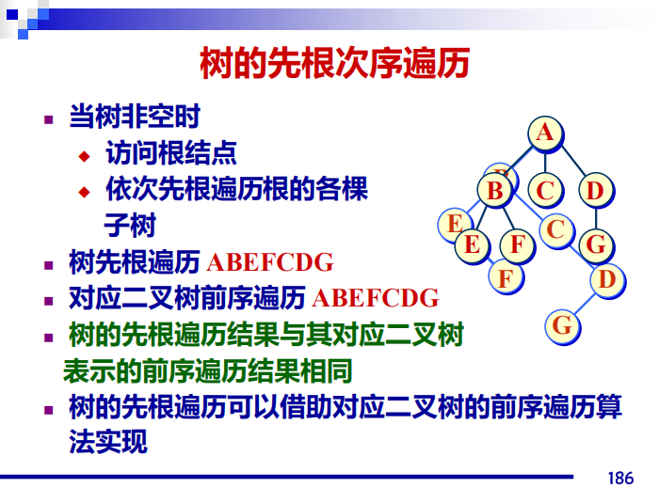
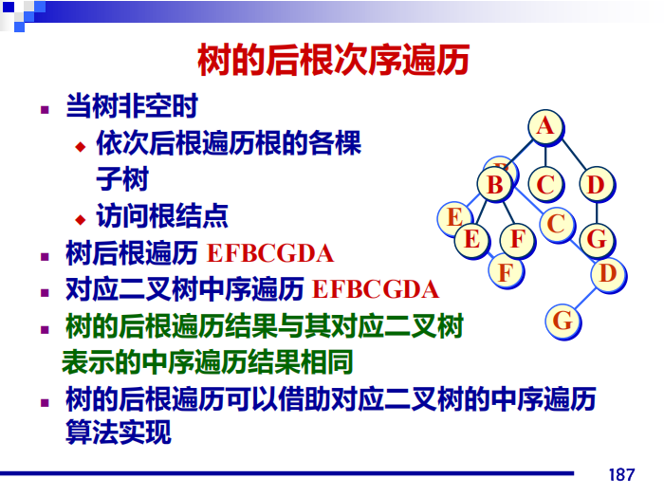
(2) 已知一个森林的先根次序遍历序列和后根次序遍历序列分别为ABCDEFGHIJKLMNO 和 CDEBFHIJGAMLONK， 请构造出该森林
PPT第五章 树与二叉树
树 → 二叉树
左子结点 → 左子结点
兄弟结点 → 右子结点

Slide 20
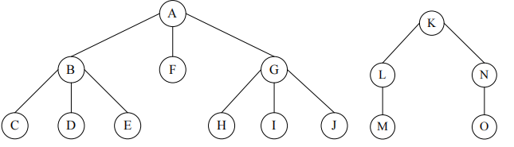
二叉树的先序遍历和中序遍历分别为 ABCDEFGHIJKLMNO 和 CDEBFHIJGAMLONK
ABCDEFGHIJKLMNO
CDEBFHIJGAMLONK
A
B
K
C
F
L
D
G
M
N
E
H
O
I
J

Slide 21
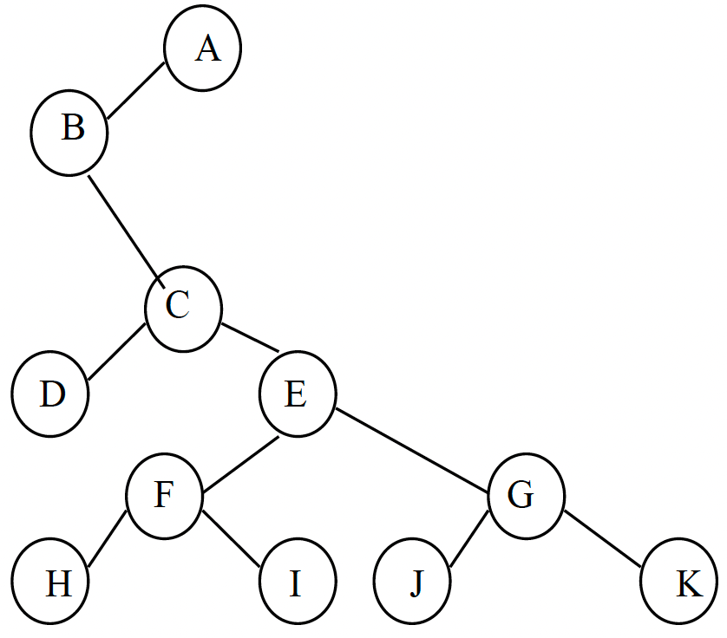
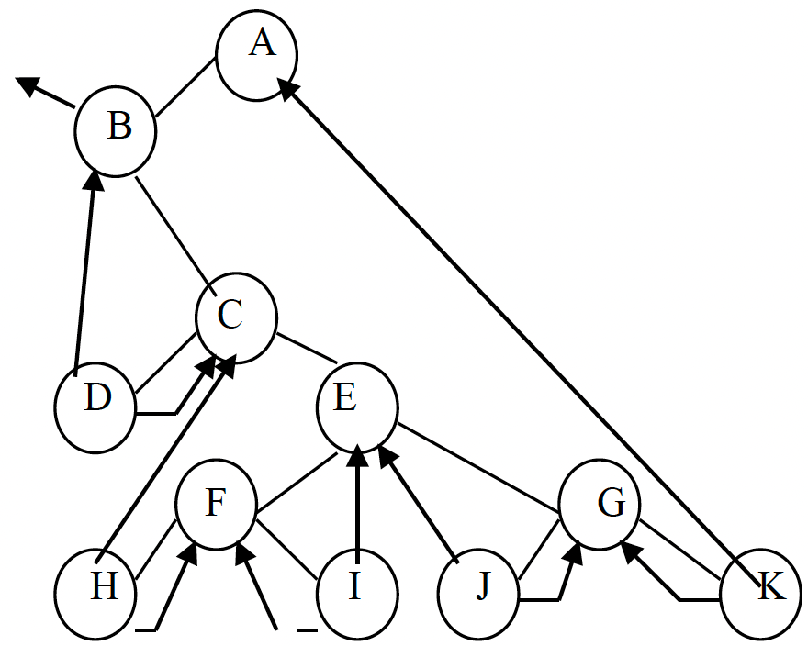
问答题4、已知二叉树如下所示：（7分） （1）用有向弧表示前驱和后继线索，画出树上的中序线索；
基本思想：
1. 写出二叉树的中序遍历 2. 画出空的左指针和右指针的中序前驱和后继
答：中序遍历：
B -> D -> C -> H -> F -> I -> E -> J -> G -> K -> A
Notes:
相同字符取相同的next值

Slide 22
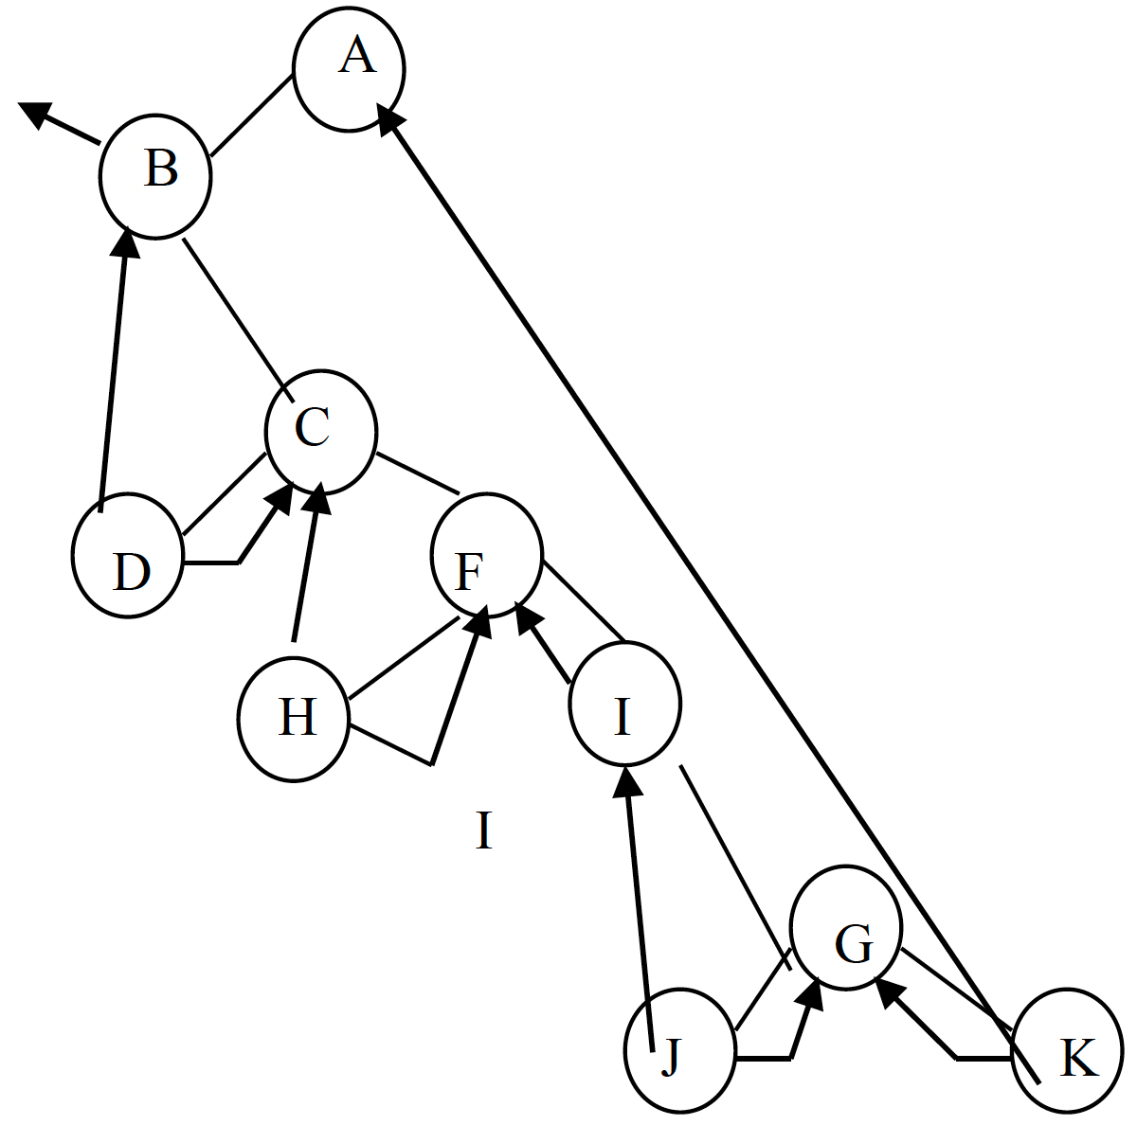
问答题4、已知二叉树如下所示：（7分） （2）在树上删除结点E，画出改变后的中序线索化二叉树及其中的线索。
中序遍历：
B -> D -> C -> H -> F -> I -> E -> J -> G -> K -> A
答：中序遍历：
B -> D -> C -> H -> F -> I -> J -> G -> K -> A
Notes:
相同字符取相同的next值

Slide 23
问答题5、用于通信的电文由 8 个字符组成，字符在电文中出现的频率分别为 0.09, 0.19, 0.02, 0.06, 0.30, 0.03, 0.21, 0.10。试为这 8 个字符设计哈夫曼编码并计算总编码长度。使用 0~7 的 3 位等长二 进制表示形式是另一种编码方案，对于上述实例比较两种方案的优缺点。
0.09, 0.19, 0.02, 0.06, 0.30, 0.03, 0.21, 0.10
0.02, 0.03, 0.06, 0.09, 0.10, 0.19, 0.21, 0.30
0.05, 0.06, 0.09, 0.10, 0.19, 0.21, 0.30
0.09, 0.10, 0.11, 0.19, 0.21, 0.30
0.11, 0.19, 0.19, 0.21, 0.30
0.19, 0.21 ,0.30,0.30
0.30, 0.30, 0.40
1.00
0.60
0.30
0.30
0.40
0.11
0.19
0.19
0.21
0.05
0.06
0.09
0.10
0.02
0.03

Slide 24
问答题5、用于通信的电文由 8 个字符组成，字符在电文中出现的频率分别为 0.09, 0.19, 0.02, 0.06, 0.30, 0.03, 0.21, 0.10。试为这 8 个字符设计哈夫曼编码并计算总编码长度。使用 0~7 的 3 位等长二 进制表示形式是另一种编码方案，对于上述实例比较两种方案的优缺点。
频数 | 0.09 | 0.19 | 0.02 | 0.06 | 0.30 | 0.03 | 0.21 | 0.10
哈夫曼 | 0010 | 10 | 00000 | 0001 | 01 | 00001 | 11 | 0111
等长码 | 000 | 001 | 010 | 011 | 100 | 101 | 110 | 111
0
1.00
哈夫曼编码方案的带权路径长度为：
(0.02 + 0.03) * 5 + (0.06 + 0.09 + 0.1) * 4 + (0.19 + 0.21) * 2 + 0.3 * 2 = 2.65
1
0
0.60
1
0.30
0.30
0.40
0
1
0
1
0.11
0.19
0.19
0.21
哈夫曼编码的优点：
降低了信息编码的平均长度，可以提高信道利用率，提高信息传输速度，节省存储空间
0
1
0
1
0.05
0.06
0.09
0.10
0
0.02
0.03

Slide 25
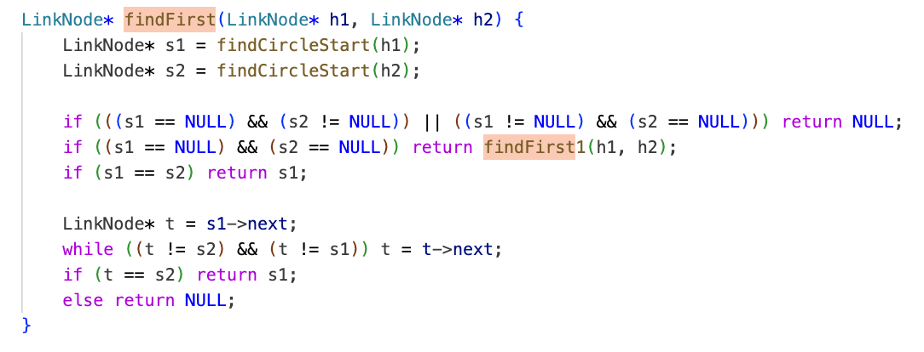
算法题1、给定两个单链表的头结点指针h1和h2，写一个函数LinkNode * findFirst(LinkNode *h1, LinkNode *h2)，如果两个单链表有交点，则返回离h1最近的交点，否则返回空指针。要求算法时间和空间复杂度尽量优。
基本思想：
首先判断两个链表是否有环，分以下情况：
如果一个有环，一个没有环，则没有交点，返回空指针。
如果两个都无环，则查其第一个交点就是要找的结点。
如果两个都有环，先找到各自环的起点，设为p1和p2，从p1开始向后找，如果找到p2，则有交点，p1离h1最近，返回p1即可；如果一直到回到p1都没有遇到p2，则没有交点，返回空指针。
Notes:
相同字符取相同的next值

Slide 26
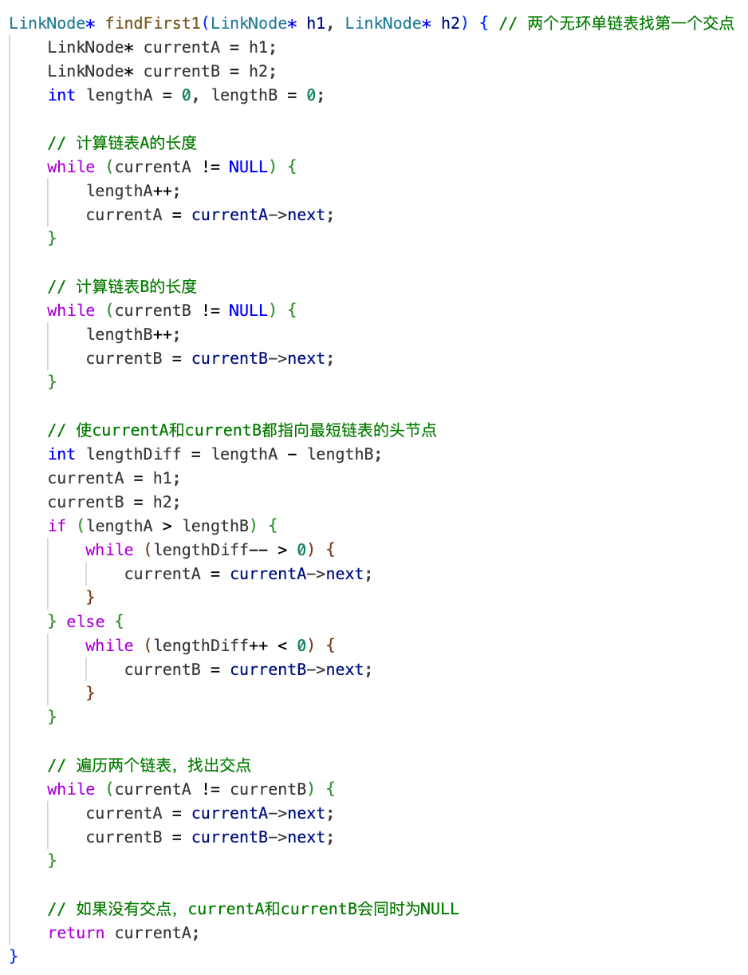
算法题1、给定两个单链表的头结点指针h1和h2，写一个函数LinkNode * findFirst(LinkNode *h1, LinkNode *h2)，如果两个单链表有交点，则返回离h1最近的交点，否则返回空指针。要求算法时间和空间复杂度尽量优。
基本思想：
（2）如果两个都无环，则查其第一个交点就是要找的结点。
Notes:
相同字符取相同的next值

Slide 27
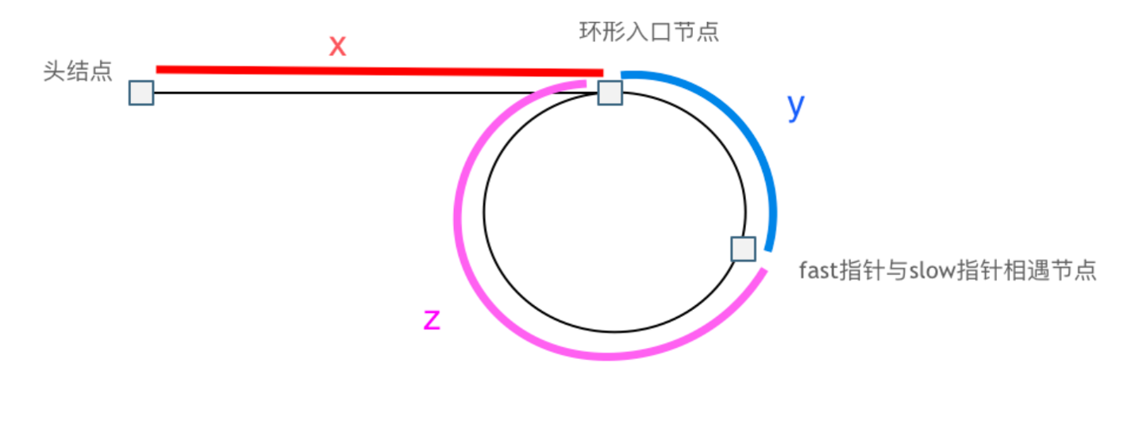
算法题1、给定两个单链表的头结点指针h1和h2，写一个函数LinkNode * findFirst(LinkNode *h1, LinkNode *h2)，如果两个单链表有交点，则返回离h1最近的交点，否则返回空指针。要求算法时间和空间复杂度尽量优。
基本思想：
首先判断两个链表是否有环，分以下情况：
(3) 如果两个都有环，先找到各自环的起点，设为p1和p2，从p1开始向后找，如果找到p2，则有交点，p1离h1最近，返回p1即可；如果一直到回到p1都没有遇到p2，则没有交点，返回空指针。
判断是否有环（快慢指针）：
slow = slow ->next
fast = fast -> next -> next
找到环入口：
slow: x + y
fast: x + y + n (y + z)
(x + y) * 2 = x + y + n (y + z)
x = (n - 1) (y + z) + z
Notes:
相同字符取相同的next值

Slide 28
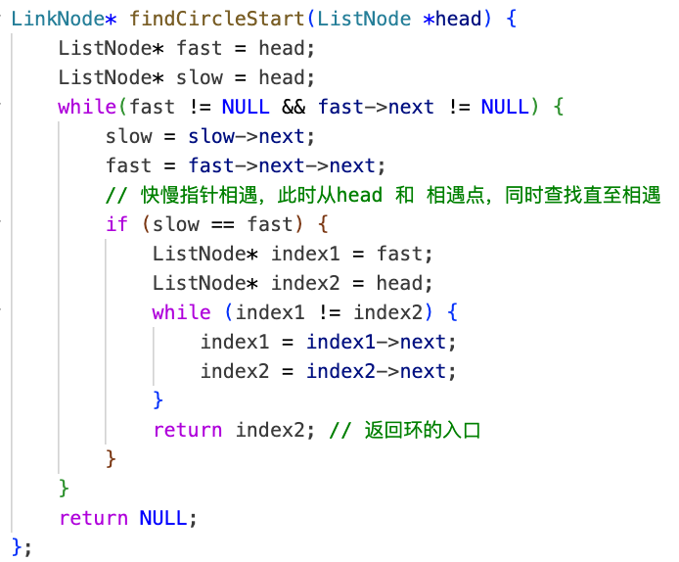
算法题1、给定两个单链表的头结点指针h1和h2，写一个函数LinkNode * findFirst(LinkNode *h1, LinkNode *h2)，如果两个单链表有交点，则返回离h1最近的交点，否则返回空指针。要求算法时间和空间复杂度尽量优。
基本思想：
首先判断两个链表是否有环，分以下情况：
(3) 如果两个都有环，先找到各自环的起点，设为p1和p2，从p1开始向后找，如果找到p2，则有交点，p1离h1最近，返回p1即可；如果一直到回到p1都没有遇到p2，则没有交点，返回空指针。
Notes:
相同字符取相同的next值

Slide 29
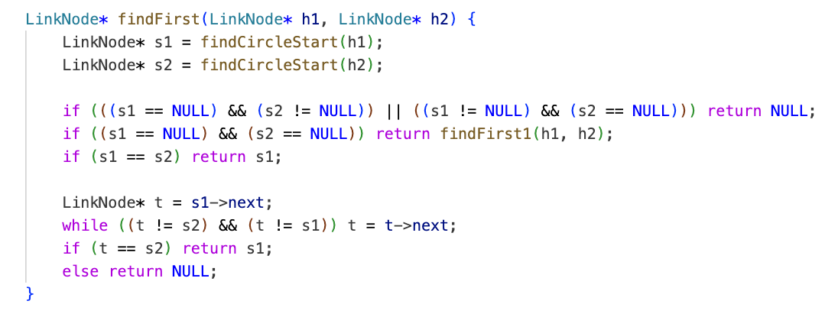
算法题1、给定两个单链表的头结点指针h1和h2，写一个函数LinkNode * findFirst(LinkNode *h1, LinkNode *h2)，如果两个单链表有交点，则返回离h1最近的交点，否则返回空指针。要求算法时间和空间复杂度尽量优。
基本思想：
(3) 如果两个都有环，先找到各自环的起点，设为s1和s2，从s1开始向后找，如果找到s2，则有交点，s1离h1最近，返回s1即可；如果一直到回到s1都没有遇到s2，则没有交点，返回空指针。
Notes:
相同字符取相同的next值

Slide 30
text 是你要搜索的原始文本
pattern 是你要匹配的模式串
KMP匹配算法回顾
a | b | a | a | b | c | a | c
-1 | 0 | 0 | 1 | 1 | 2 | 0 | 1
// KMP匹配算法(课本P152)
int Find_KMP(const string& text, const string& pattern) {
int posP = 0, posT = 0;
int lengthP = pattern.length();
int lengthT = text.length();
// 计算模式串的 next 数组
vector<int> next = computeNext(pattern);
// KMP 字符串匹配算法
while (posP < lengthP && posT < lengthT) {
if (posP == -1 || pattern[posP] == text[posT]) {
posP++;
posT++;
} else {
posP = next[posP]; // 使用 next 数组回退
}
}
// 如果 posP 遍历完模式串，则匹配成功，返回匹配的起始位置
if (posP < lengthP) {
return -1; // 匹配失败
} else {
return posT - lengthP; // 返回匹配的起始位置
}
}
a | b | a | b
a | b | a | a
// 计算next数组(课本P154)
vector<int> computeNext(const string& P) {
int m = P.length();
vector<int> next(m, -1); // 初始化 next 数组，长度为 m
int k = -1; // 前缀的末尾位置
int j = 0; // 当前匹配的字符位置
while (j < m - 1) {
if (k == -1 || P[j] == P[k]) { // 找到相同的前后缀
j++;
k++;
next[j] = k; // 将 k(前缀的长度)赋给 next[j]
} else {
k = next[k]; // 回退，寻找更短的前缀
}
}
return next;
}

Slide 31
算法题2、用尽量快的算法实现连接两个头尾重合的字符串。例如，A: “123456”，B: “45678”，则A+B = “12345678”，
再如 A: “abcdef”，B: “cdefgh”，则 A+B=“abcdefgh”。
要求：(1)描述该算法的基本设计思想；(2) 给出程序代码。
A: “cdabcdef”，B: “cdefgh”
[思路]较好的方法是稍作修改的 KMP 算法。
即先求出 B 的 next 数组，然后A 和 B 逐一字符从左向右比较，在某个位置两个串的字符相等，则一起向右，一种情况是到达了 A 串的末尾，然后接入 B 串剩余的部分，就成功结束。
但也有可能在某个位置发生不匹配，例如这时的位置为 A[i]!=B[j]，则 B 按 next 数组回溯，例如回溯到 B[k]达到 A[i]=B[k]，则 A[i-k]~A[i]=B[0]~B[k]，然后 A 从 i 开始，B 从 k 开始，继续向右重复上述匹配过程。
while (posT < len1) {
if (posP == -1 || text[posT] == pattern[posP]) {
// 匹配或第一次匹配
result += text[posT]; // 将 text[posT] 添加到结果
posT++;
posP++;
} else { // 匹配失败，使用 next 数组回退
posP = next[posP];
}
}
// 将 pattern 剩余部分复制到结果中
while (posP < len2) {
result += pattern[posP]; // 将 pattern[posP] 添加到结果
posP++;
}
return result; // 返回连接后的字符串
}
// 连接 text 和 pattern
string catenate_kmp(const string& text, const string& pattern) { // 原 `str1` 和 `str2`
int len1 = text.length(); // 原 `str1`
int len2 = pattern.length(); // 原 `str2`
// 计算 pattern 的 next 数组
vector<int> next = computeNext(pattern);
// 结果字符串
string result;
// 初始化两个指针
int posT = 0; // text 的指针
int posP = 0; // pattern 的指针
常见问题：
程序结构基本正确，合理使用递归或者循环 ，不符合“尽量快”， 扣3-4分
利用KMP算法， 但没有写出next数组的实现方式，扣3分
程序方法不正确(e.g.,…)，扣8-9分

Slide 32
算法题2、用尽量快的算法实现连接两个头尾重合的字符串。例如，A: “123456”，B: “45678”，则A+B = “12345678”，
再如 A: “abcdef”，B: “cdefgh”，则 A+B=“abcdefgh”。
要求：(1)描述该算法的基本设计思想；(2) 给出程序代码。
[思路]较好的方法是稍作修改的 KMP 算法。
即先求出 B 的 next 数组，然后A 和 B 逐一字符从左向右比较，在某个位置两个串的字符相等，则一起向右，一种情况是到达了 A 串的末尾，然后接入 B 串剩余的部分，就成功结束。
但也有可能在某个位置发生不匹配，例如这时的位置为 A[i]!=B[j]，则 B 按 next 数组回溯，例如回溯到 B[k]达到 A[i]=B[k]，则 A[i-k]~A[i]=B[0]~B[k]，然后 A 从 i 开始，B 从 k 开始，继续向右重复上述匹配过程。
常见问题：
程序结构基本正确，合理使用递归或者循环 ，不符合“尽量快”， 扣3-4分
利用KMP算法， 但没有写出next数组的实现方式，扣3分
程序方法不正确(e.g., A: “cdabcdef”，B: “cdefgh”)，扣8-9分

Slide 33
算法题3、输入一个整数和一棵二叉树。从树的根结点开始往下访问一直到叶结点所经过的所有结点形成一条路径。请编写算法打印出和与输入整数相等的所有路径。
例如，输入整数22和如下二叉树：
10
/ \
5 12
/ \
4 7
则打印出两条路径：10, 12 和10, 5, 7。
要求：
(1) 描述该算法的基本设计思想；
(2) 给出程序代码。（15分）
struct TreeNode {
int data;
TreeNode *left;
TreeNode *right;
};
void printPath(TreeNode *root, int sum) {
int path[MAX_HEIGHT];
helper(root, sum, path, 0);
}
void helper(TreeNode * root, int sum, int path[ ], int top) {
path[top++] = root.data;
sum -= root.data;
if(sum>0) { //剪枝
if (root->left==NULL && root->right==NULL)
if (sum==0) printPath(path, top);
else {
if (root->left!=NULL) helper(root->left, sum, path, top);
if (root->right!=NULL) helper(root->right, sum, path, top);
}
}
top--;
sum += root.data;
}
基本思想：
1. 使用二叉链表数据结构表示树结构
2. 主要利用回溯和递归，用栈辅助路径的回溯
常见问题：
基本思想表述没有抓住给分点
代码架构混乱、数据结构表示不明确
漏写输出函数
递归没有出口
函数调用错误

